Slide 1

معرفی حمله GPS spoofing به شبکه های برق و روش های تشخیص آن
ارائه دهنده: سارا سیامک
استاد راهنما: دکتر مریم دهقانی

Slide 2
فهرست
تاریخچه
6
مقدمه
1
جمع بندی
7
سیستم موقعیت یاب جهانی(GPS)
2
منابع
8
بررسی اجمالی PMU
3
حمله GPS spoofing
4
راه های تشخیص حمله
5

Slide 3
مقدمه

Slide 4
مقدمه
بسیاری از سیستم های ناوبری و تجهیزات هماهنگ­سازی شبکه برای تعیین مکان و زمان خود به شدت متکی به سیگنال­های GPS هستند.
ساختار سیگنال های GPS برای عموم شناخته شده است بنابراین ساختن سیستمی که سیگنال­های GPS جعلی تولید کند امکان پذیر است.
ارسال سیگنال­های جعلی به گیرنده های GPS می تواند آن ها را وادار به تعقیب سیگنال­های دروغین کند و موجب شود که گیرنده ها مکان و زمان خود را از طریق سیگنال­های جعلی بیابند.
این عمل، حمله GPS spoofing نام دارد.

Slide 5
مقدمه
در یک شبکه­ی قدرت نیز هماهنگ سازی زمانی بسیار ارزشمند است زیرا یک شبکه­ی پیچیده، بهم پیوسته و وابسته به یکدیگر است.
در یک شبکه برق یکی از مهم ترین اعمالی که انجام می شود تخمین حالت های سیستم قدرت است.
در دهه ی اخیر استفاده از واحد اندازه گیری فازور (PMU) جهت تخمین حالت شبکه در زمان واقعی افزایش یافته است.
PMUها برای همگام سازی زمانی به GPS وابسته هستند. این وابستگی، آن ها را نسبت به حملات مخرب GPS spoofing آسیب پذیر می کند.

Slide 6

GPS

Slide 7
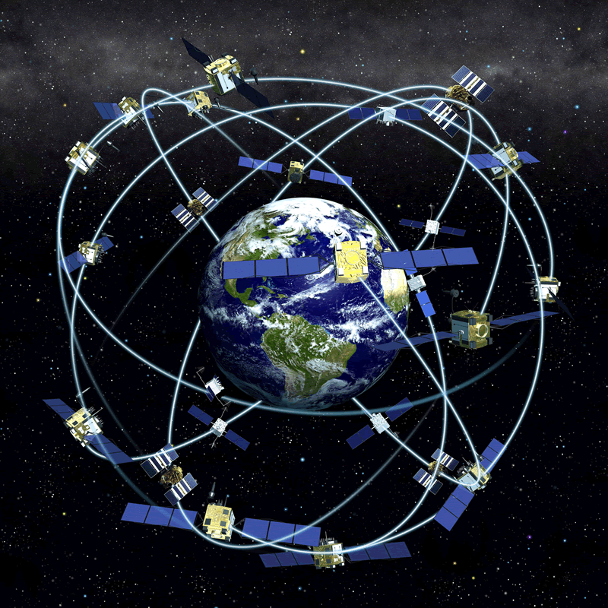
سیستم موقعیت یاب جهانی (GPS)
سیگنال GPS
سیگنال GPS حاوی اطلاعات مکان و زمان است.
ساعت های ماهواره های GPS بدون offset نسبت به ساعت جهانی هستند.
گیرنده ی GPS نمی تواند صرفاً با دریافت این سیگنال از ماهواره موقعیت دقیق خود را پیدا کند؛ زیرا گیرنده نسبت به ساعت جهانی دارای یک offset نامشخص است.

Slide 8

مجهولات برای یک گیرنده GPS
سیگنال GPS
موقعیت گیرنده GPS
offset ساعت گیرنده
" پس در مجموع 4 مجهول داریم و4 ماهواره قابل رویت مورد نیاز است"
فرایند trilateration: روند تعیین موقعیت نسبی یا مطلق با استفاده از هندسه که در GPS کاربرد عملی دارد.
گیرنده با کمک این فرایند موقعیت خود و آفست ساعتش را محاسبه می کند.
3 مجهول (x،yوz)
1 مجهول ($t_{u}$)

Slide 9
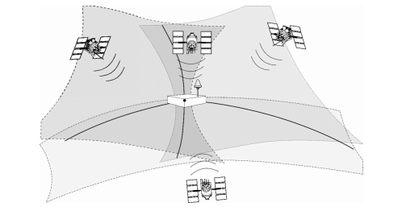
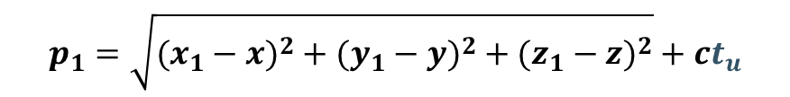
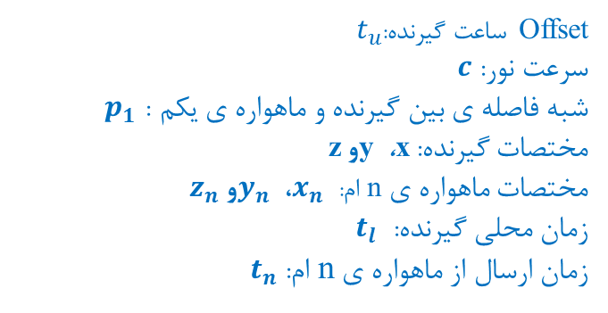
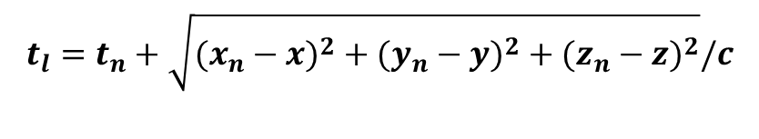
سیگنال GPS
فرایند trilateration
Offset ساعت گیرنده:$t_{u}$
سرعت نور: $c$
شبه فاصله ی بین گیرنده و ماهواره ی یکم : $p_{1}$
مختصات گیرنده: x، y و z
مختصات ماهواره ی n ام: $x_{n}$ ، $y_{n}$ و $z_{n}$
زمان محلی گیرنده: $t_{l}$
زمان ارسال از ماهواره ی n ام: $t_{n}$
$$p_{1}=\sqrt{(x_{1}−x)^{2}+(y_{1}−y)^{2}+(z_{1}−z)^{2}}+ct_{u}$$
$$d_{i}=\sqrt{(x_{i}−x)^{2}+(y_{i}−y)^{2}+(z_{i}−z)^{2}}−\sqrt{(x_{1}−x)^{2}+(y_{1}−y)^{2}+(z_{1}−z)^{2}}$$
$$t_{l}=t_{n}+\sqrt{(x_{n}−x)^{2}+(y_{n}−y)^{2}+(z_{n}−z)^{2}}/c$$

Slide 10
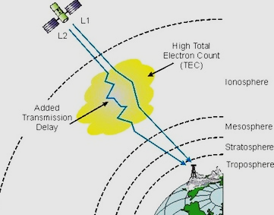
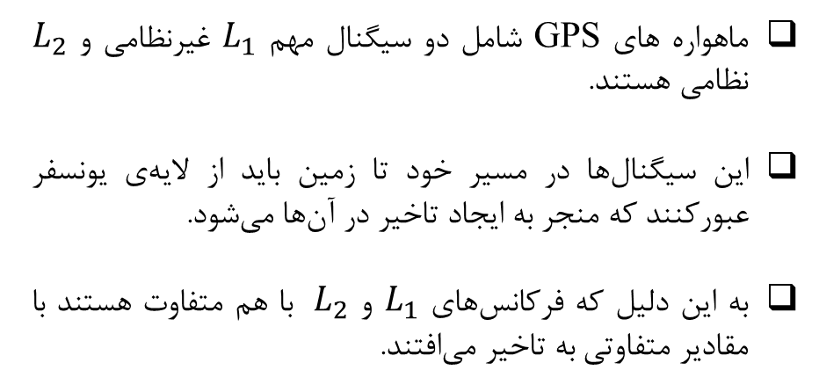
سیگنال های GPS
سیگنال GPS
ماهواره های GPS شامل دو سیگنال مهم $L_{1}$ غیرنظامی و $L_{2}$ نظامی هستند.
این سیگنال­ها در مسیر خود تا زمین باید از لایه­ی یونسفر عبورکنند که منجر به ایجاد تاخیر در آن­ها می­شود.
به این دلیل که فرکانس­های $L_{1}$ و ${ L}_{2}$ با هم متفاوت هستند با مقادیر متفاوتی به تاخیر می­افتند.

Slide 11
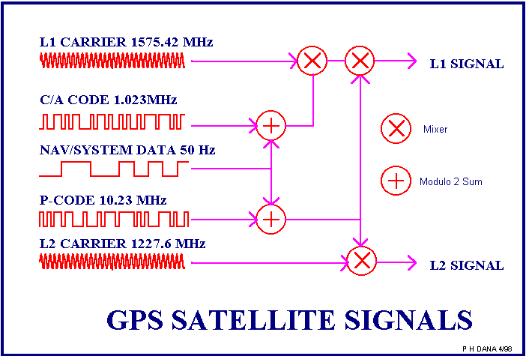


ساختار سیگنال های $L_{1}$ و $L_{2}$
سیگنال GPS
این سیگنال ها با کد دنباله­­­­­­­­­­ی نویز شبه تصادفی¹ که برای هر ماهواره منحصر به فرد است مدوله می­شود. این کدها شامل کدهای غیرنظامی C/A²و نظامی P³هستند.
کد غیر نظامی C/A تنها در فرکانس $L_{1}$ ارسال می شود در حالی که کد نظامیP در دو فرکانس $L_{1}$ و ${ L}_{2}$ارسال می­شود.

Slide 12
بررسی اجمالی PMU

Slide 13
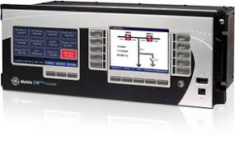
واحد اندازه گیری فازور (PMU)
PMU
PMU دستگاهی است که در پست نصب می شود و قادر به اندازه‌گيري فازور ولتاژ باس و فازور جريان خطوط منشعب به آن باس است.
PMU جهت هماهنگ سازی زمانی از یک گیرنده GPS استفاده میکند.
سیگنال های GPS برای فازورهای اندازه گیری شده برچسب زمانی فراهم می کنند.

Slide 14
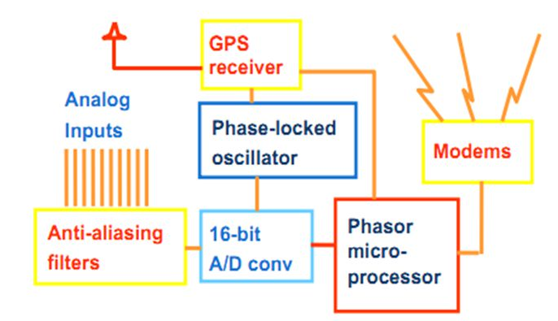
ساختار یک PMU
PMU

Slide 15

حملهGPS spoofing

Slide 16
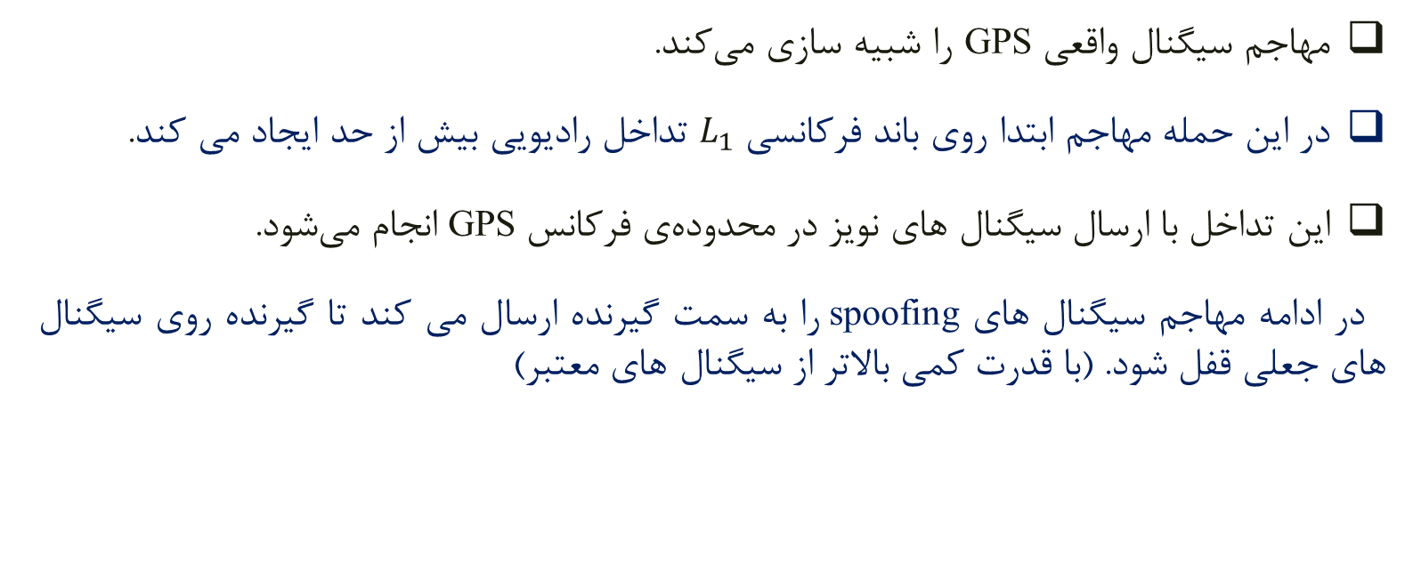
حمله GPS spoofing
حمله GPS spoofing
مهاجم سیگنال واقعی GPS را شبیه سازی می­کند.
در این حمله مهاجم ابتدا روی باند فرکانسی $L_{1}$ تداخل رادیویی بیش از حد ایجاد می کند.
این تداخل با ارسال سیگنال های نویز در محدوده­ی فرکانس GPS انجام می­شود.
در ادامه مهاجم سیگنال های spoofing را به سمت گیرنده ارسال می کند تا گیرنده روی سیگنال های جعلی قفل شود. (با قدرت کمی بالاتر از سیگنال های معتبر)
Notes:
سیگنال های GPS روی باند فرکانسی خود کم قدرت هستند و در تداخل روی باند فرکانسی خود بسیار آسیب پذیرند.

Slide 17
تکنیک های ساخت سیگنال های spoofing
حمله GPS spoofing
1- شبیه ساز سیگنال GPS
یک شبیه ساز سیگنال GPS به منظور تقلید سیگنال­های GPS معتبر به کار گرفته می­شود.
ویژگی ها:
ساده هستند
دارای گیرنده GPS نیستند بنابراین لزوماً هماهنگ شده با سیگنال های واقعی GPS نیستند
به راحتی قابل شناسایی هستند

Slide 18
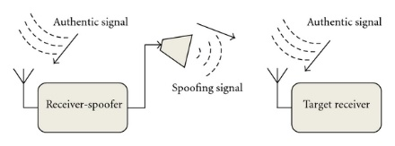
حمله GPS spoofing
2- spooferهای مبتنی بر گیرنده
شامل گیرنده GPS به همراه فرستنده spoofing هستند.
ویژگی ها:
پیچیده تر از شبیه سازهای GPS هستند
با سیگنال های GPS هماهنگ هستند
3- spoofer های پیچیده و مبتنی بر گیرنده
ویژگی ها:
پیچیده­ترین و موثرترین نوع از دسته­بندی­های spoofing است
از چندین آنتن انتقال استفاده می­کند و اطلاعات دقیق آنتن گیرنده­ی هدف را می­داند
تحقق این spoofer ها بسیار مشکل است

Slide 19
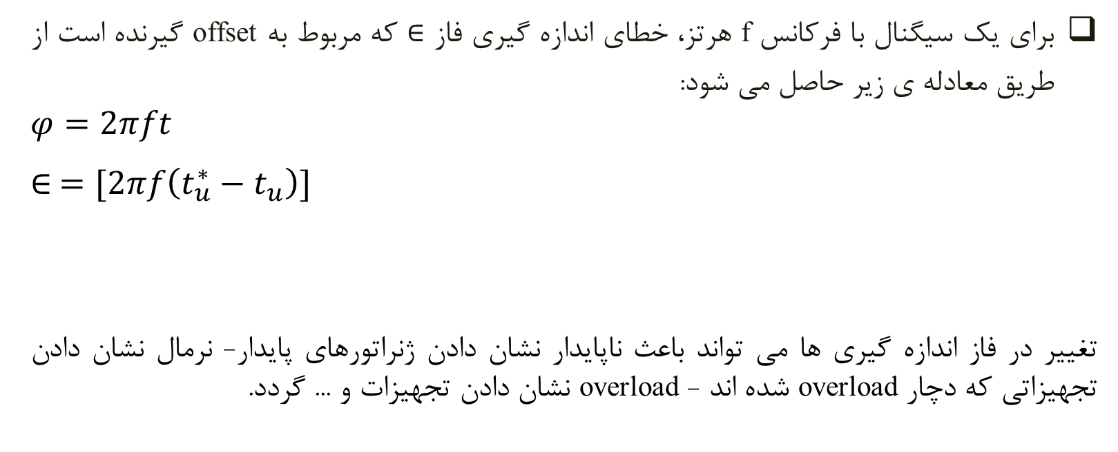
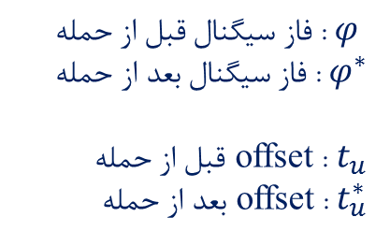
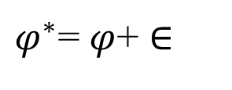
تاثیر حمله GPS Spoofing بر روی PMU و شبکه برق
حمله GPS spoofing
برای یک سیگنال با فرکانس f هرتز، خطای اندازه گیری فاز $∈$ که مربوط به offset گیرنده است از طریق معادله ی زیر حاصل می شود:
$$φ=2πft$$
$∈ =[2πf\left(t_{u}^{∗}−t_{u}\right)]$
تغییر در فاز اندازه گیری ها می تواند باعث ناپایدار نشان دادن ژنراتورهای پایدار- نرمال نشان دادن تجهیزاتی که دچار overload شده اند - overload نشان دادن تجهیزات و ... گردد.
$φ^{∗}$= $φ$+ $∈$
$φ$ : فاز سیگنال قبل از حمله
${ φ}^{∗}$: فاز سیگنال بعد از حمله
$t_{u}$ : offset قبل از حمله
${ t}_{u}^{∗}$: offset بعد از حمله
Notes:
تغییری که در آفست ساعت گیرنده ایجاد می کند

Slide 20
راه های تشخیص

Slide 21
روش های تشخیص حمله ی GPS spoofing
راه های تشخیص
روش های تشخیص را می توان به 4 دسته ی کلی تقسیم بندی کرد:
تشخیص بر مبنای پردازش سیگنال
تشخیص بر مبنای رمزنگاری
تشخیص براساس بررسی همبستگی با دیگر منابع زمانی
تشخیص بر اساس طیف رادیویی و آنتن

Slide 22
1-دفاع بر مبنای پردازش سیگنال
راه های تشخیص
نظارت خودکار گیرنده بر یکپارچگی (RAIM)
نسبت سیگنال به تداخل به علاوه­ی نویز
قدرت مطلق
تشخیص تغییر داپلر
نظارت بر پیک همبستگی
تشخیص زمان ورود

Slide 23
نظارت خودکار گیرنده بر یکپارچگی¹ (RAIM)
راه های تشخیص
پیشگویی مکان هر ماهواره با استفاده از داده های نجومی از سیگنال ها
یافتن تعارض در مقایسه نتایج پیش­گویی با موقعیت گزارش شده در پیام navigation سیگنال­های دریافتی می تواند ناشی از وقوع حمله باشد.
اشکال:
عدم اعتبار این روش در حالتی که سیگنال های spoofing در اکثریت باشند

Slide 24

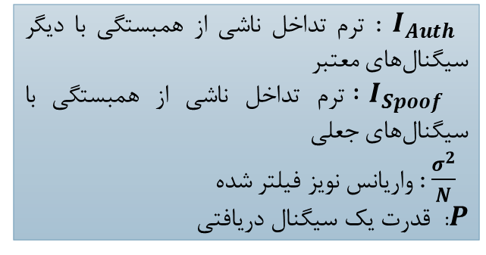
نسبت سیگنال به تداخل به علاوه­ی نویز¹
راه های تشخیص
SINR: نسبت قدرت سیگنال دریافتی به قدرت نویز بعلاوه سایر تداخلات سیگنال
تغییر ناگهانی در نرخ SINR می تواند نشان از وقوع حمله باشد.
$$SINR=\frac{P}{{\left|I_{Auth}\right|}^{2}+{\left|I_{Spoof}\right|}^{2}+(\frac{σ^{2}}{N})}$$
$I_{Auth}$ : ترم تداخل ناشی از همبستگی با دیگر سیگنال­های معتبر
$:I_{Spoof}$ ترم تداخل ناشی از همبستگی با سیگنال­های جعلی
$\frac{σ^{2}}{N}$ : واریانس نویز فیلتر شده
$P$: قدرت یک سیگنال دریافتی

Slide 25
قدرت مطلق
راه های تشخیص
Spoofer برای وادار کردن گیرنده به دنبال کردن سیگنال های خود سیگنال هایش را با قدرت کمی بالاتر از سیگنال های معتبر ارسال می کند.
روش تشخیص : مقایسه سطح قدرت مطلق سیگنال دریافتی با قدرت سیگنال های معتبر
اشکالات :
افزایش پیچیدگی سخت افزاری گیرنده
تغییر قدرت سیگنال به دلیل دخالت اتمسفر و جاذبه ی خورشید

Slide 26
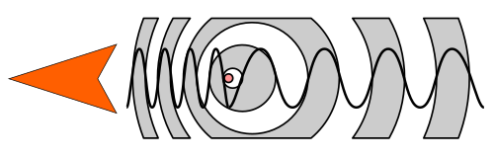
تشخیص تغییر داپلر
راه های تشخیص
حرکت نسبی بین ماهواره و گیرنده ایجاد اثرات قابل شناسایی ناشی از اثر داپلر در فرکانس سیگنال
با شبیه سازی حرکت ماهواره ها و مقایسه ی آن با حالت واقعی، تعارض در اثر داپلر را مشاهده کرد و حمله را تشخیص داد.
اثر داپلر: کوتاه شدن طول موج هنگام حرکت به سمت یک جسم یا بلند­شدن طول موج در هنگام دور شدن از آن

Slide 27
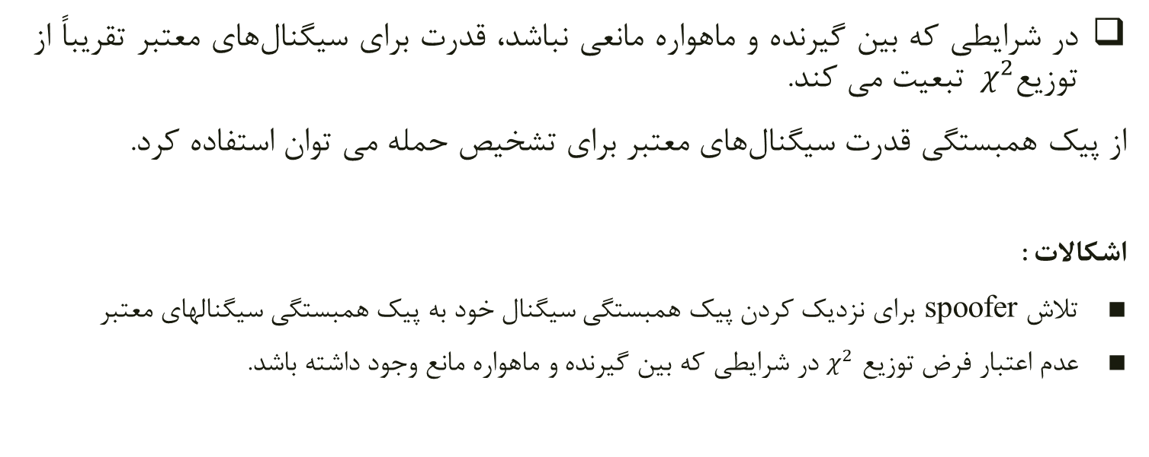
نظارت بر پیک همبستگی
راه های تشخیص
در شرایطی که بین گیرنده و ماهواره مانعی نباشد، قدرت برای سیگنال­های معتبر تقریباً از توزیع$χ^{2}$ تبعیت می کند.
از پیک همبستگی قدرت سیگنال­های معتبر برای تشخیص حمله می توان استفاده کرد.
اشکالات :
تلاش spoofer برای نزدیک کردن پیک همبستگی سیگنال خود به پیک همبستگی سیگنالهای معتبر
عدم اعتبار فرض توزیع $χ^{2}$ در شرایطی که بین گیرنده و ماهواره مانع وجود داشته باشد.

Slide 28
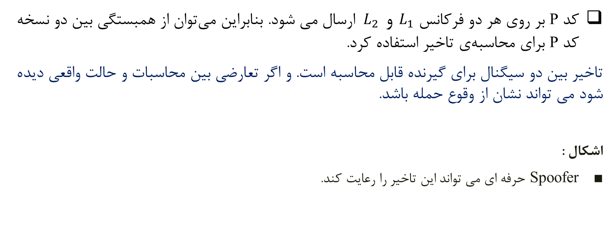
تشخیص زمان ورود¹
راه های تشخیص
کد P بر روی هر دو فرکانس $L_{1}$ و ${ L}_{2}$ ارسال می شود. بنابراین می­توان از همبستگی بین دو نسخه­ کدP برای محاسبه­ی تاخیر استفاده کرد.
تاخیر بین دو سیگنال برای گیرنده قابل محاسبه است. و اگر تعارضی بین محاسبات و حالت واقعی دیده شود می تواند نشان از وقوع حمله باشد.
اشکال :
Spoofer حرفه ای می تواند این تاخیر را رعایت کند.

Slide 29
2-تشخیص بر مبنای رمزنگاری
راه های تشخیص
به کارگیری تکنیک­های احراز هویت برای تشخیص تهدید spoofing
قابل استفاده برای
نیاز به تغییراتی در ساختار سیگنال GPS دارد.
اشکالات:
ایجاد تاخیر در تشخیص
روشی پرهزینه است.
نسخه نظامی سیگنال های GPS
نسخه غیرنظامی سیگنال های GPS

Slide 30
3-تشخیص براساس بررسی همبستگی با دیگر منابع زمانی
راه های تشخیص
می توان سیگنال های دریافتی را به مراجع دیگر GNSS برای تایید اعتبار ارسال کرد.
می توان از منابع غیر از سیستم ماهواره ای ناوبری جهانی برای تایید اعتبار استفاده کرد.
اشکالات:
میزان زیاد ارسال سیگنال به این مراجع برای گرفتن تایید اعتبار باعث ایجاد ترافیک می­شود و مراجع را غیرقابل اعتماد می کند.
دقت منابع زمانی غیر از سیستم ماهواره ای ناوبری جهانی کمتر است.
Notes:
گیرنده GPS می تواند

Slide 31
4-دفاع بر اساس طیف رادیویی و آنتن
راه های تشخیص
تفاوت زاویه­ی ورود
آنتن­ متحرک

Slide 32
تفاوت زاویه­ی ورود¹
راه های تشخیص
سیگنال­هایی که از یک منبع spoofing دریافت می­شوند زاویه­ی ورود متفاوتی نسبت به سیگنال­های ماهواره­ای دارند.
این روش از دو آنتن استفاده­ می­کند که با فاصله­ی مشخصی از هم قرار می گیرند و زاویه ی ورود سیگنال ها را محاسبه می کنند.
اشکال:
این تکنیک ممکن است از حمله spoofing مبتنی بر چند آنتن شکست بخورد.
Notes:
به این ترتیب مشخص می شود که منبع سیگنال دریافتی از ماهواره بوده یا از سطح زمین.

Slide 33
آنتن­ متحرک
راه های تشخیص
حرکت دادن یک تک آنتن در طول یک مسیر تصادفی
برای مدلی که تحت حمله نباشد، اثرات متفاوتی از حرکت آنتن برای ماهواره­های مختلف پیش­بینی می­شود.
وجود همبستگی بین سیگنال های دریافتی در حالت حمله spoofing نشان از وقوع حمله است.
Notes:
این روش برای حالتی است که گیرنده خودش متحرک نباشد.

Slide 34
تاریخچه

Slide 35
تاریخچه
1997
…
2007
2008
2009
2011
Dana
ایده RAIM را برای اولین بار مطرح کرد
آقای McDowell
و همکارانش
متد ارزیابی SINR را مطرح کرد
آقای Jovanovic
و همکارانش
تایید کارایی روش مشاهده تغییر اثر داپلر
آقای Montgomery و همکارانش
به کارگیری تکنیک زاویه ورود
آقای Wesson و همکارانش
ارزیابی روش تشخیص پیک همبستگی

Slide 36
تاریخچه
آقای psiaki و همکارانش
مطرح کردن ایده آنتن متحرک
آقای Konovaltsev و همکارانش
استفاده از آنتن آرایه ای و تکنیک زاویه ورود
2012
2013
2014
2015
آقای Zhang و همکارانش
استفاده از دو نوع آنتن متفاوت جهت تشخیص حمله
آقای Jiang و همکارانش
فرموله کردن حمله GPS spoofing روی PMU به صورت حل یک مسئله ماکزیمم سازی
آقای Yu و همکارانش
بکارگیری همکاری مجموعه ای از گیرنده های GPS برای تشخیص حمله spoofing در شبکه های برق
آقای Fan و آقای Zhang
به کارگیری مکانیسم تشخیص متقابل لایه های فیزیکی و بالاتر شبکه در برابر حمله GPS spoofing روی PMUها

Slide 37
تاریخچه
2017
2018
آقای Fan و همکارانش
-ارائه الگوریتمی به نام spoofing-matched
با استفاده از تکنیک های پردازش سیگنال و تخمین حالت های سیستم قدرت بر مبنای فازورهای سنکرون
(این روش حمله به یک PMU را کشف و داده های آن را تصحیح می کند)
آقای یاسین زاده و آقای اخباری
-ارائه متدی برمبنای زیرساخت های شبکه قدرت با استفاده از آنالیز فازورهای اندازه گیری شده و تخمین حالت
-این متد قابل پیوستن به دیگر متدهای ضد spoofing موجود است
-علاوه بر کشف حمله، داده های غلط را نیز تصحیح می کند

Slide 38

جمع بندی

Slide 39
جمع بندی
طبق تحقیقات صورت گرفته آسیب پذیری شبکه­های وابسته به GPS در برابر حمله­ی GPS spoofing تایید شده است.
شبکه­های برق نیز در معرض حملات سایبری قرار دارند و حمله GPS spoofing نیز جزئی از این خطرات است .
یک spoofer می­تواند موجب شود که اپراتورهای شبکه اقدامات کنترلی نادرست یا غیرضروری گردد.
بنابراین حفاظت از این آسیب ها در شبکه های برق مدرن امری ضروری است.

Slide 40
منابع

Slide 41
منابع
Kaplan, E. D., Leva, J. L., & Pavloff, M. S. (1996). Fundamentals of satellite navigation. Understanding GPS- Principles and applications(A 96-41027 11-17), Norwood, MA, Artech House, 1996,, 15-57.
Infrastructure, T. (2001). Vulnerability assessment of the transportation infrastructure relying on the global positioning system. Technical Report, Center, John A. Volpe National Transportation Systems
McDowell, C. E. (2007). U.S. Patent No. 7,250,903. Washington, DC: U.S. Patent and Trademark Office.
Papadimitratos, P., & Jovanovic, A. (2008, November). GNSS-based positioning: Attacks and countermeasures. In Military Communications Conference, 2008. MILCOM 2008. IEEE (pp. 1-7). IEEE.
Montgomery, P. Y., Humphreys, T. E., & Ledvina, B. M. (2009). A multi-antenna defense: Receiver-autonomous GPS spoofing detection. Inside GNSS, 4(2), 40-46.
Humphreys, T., Bhatti, J., & Ledvina, B. (2010). The GPS Assimilator: a method for upgrading existing GPS user equipment to improve accuracy, robustness, and resistance to spoofing.
Wesson, K. D., Shepard, D. P., Bhatti, J. A., & Humphreys, T. E. (2011, September). An evaluation of the vestigial signal defense for civil GPS anti-spoofing. In Proceedings of the ION GNSS Meeting.
Jafarnia-Jahromi, A., Broumandan, A., Nielsen, J., & Lachapelle, G. (2012). GPS vulnerability to spoofing threats and a review of antispoofing techniques. International Journal of Navigation and Observation, 2012.
Shepard, D. P., Humphreys, T. E., & Fansler, A. A. (2012). Evaluation of the vulnerability of phasor measurement units to GPS spoofing attacks. International Journal of Critical Infrastructure Protection, 5(3-4), 146-153.

Slide 42
منابع
Jafarnia-Jahromi, A., Daneshmand, S., & Lachapelle, G. (2013). Spoofing countermeasure for GNSS receivers–a review of current and future research trends. Proc. on the 4th Intern Colloquim on Scientific and Fundamental Aspects of the Galileo Programme, 1-8.
Psiaki, M. L., Powell, S. P., & O’hanlon, B. W. (2013, September). GNSS spoofing detection using high-frequency antenna motion and carrier-phase data. In Proceedings of the ION GNSS+ Meeting (pp. 2949-2991).
Yu, D. Y., Ranganathan, A., Locher, T., Capkun, S., & Basin, D. (2014, July). Short paper: detection of GPS spoofing attacks in power grids. In Proceedings of the 2014 ACM conference on Security and privacy in wireless & mobile networks (pp. 99-104). ACM.
Konovaltsev, A., Caizzone, S., Cuntz, M., & Meurer, M. (2014, September). Autonomous spoofing detection and mitigation with a miniaturized adaptive antenna array. In Proceedings of the 27th Technical Meeting of Satellite Division of The Institute of Navigation ION GNSS+ 2014 (pp. 2853-2861). The Institue of Navigation, USA.
Fan, Y., Zhang, Z., Trinkle, M., Dimitrovski, A. D., Song, J. B., & Li, H. (2015). A cross-layer defense mechanism against GPS spoofing attacks on PMUs in smart grids. IEEE Transactions on Smart Grid, 6(6), 2659-2668.
Schmidt, D., Radke, K., Camtepe, S., Foo, E., & Ren, M. (2016). A survey and analysis of the gnss spoofing threat and countermeasures. ACM Computing Surveys (CSUR), 48(4), 64.
Fan, X., Du, L., & Duan, D. (2017). Synchrophasor data correction under gps spoofing attack: A state estimation based approach. IEEE Transactions on Smart Grid.
Yasinzadeh, M., & Akhbari, M. (2018). Detection of PMU spoofing in power grid based on phasor measurement analysis. IET Generation, Transmission & Distribution, 12(9), 1980-1987.

Slide 43

با تشکر از توجه شما

